Slide 1
5.3 几类初等函数的积分
一、有理函数的积分
二、三角函数的积分
三、某些含根式函数的积分

Slide 2
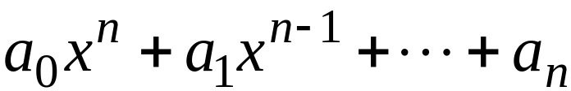
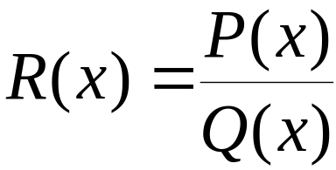





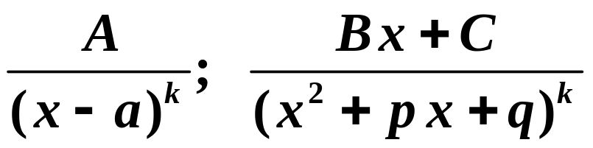
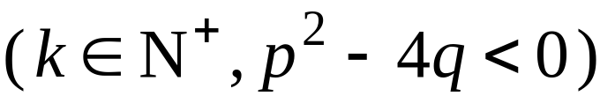
一、 有理函数的积分
有理函数:
时,
为假分式;
时,
为真分式
有理函数
多项式 + 真分式
相除
分解
若干部分(简单)分式之和
其中部分(简单)分式的形式为

Slide 3
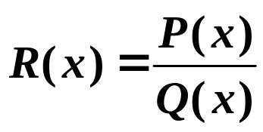


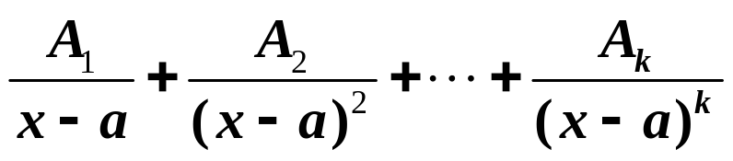

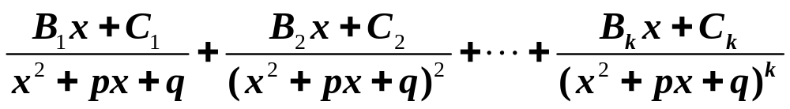
将有理真分式
分解为部分(简单)分式的步骤:
第一步:
将分母
在实数系内作标准分解:
第二步:
根据上述分解式的各个因子,写出对应的部分分式.
对应
的部分分式为:
对应
的部分分式为:
第三步:
通分后，通过比较分子同次项的系数,或代入特殊值的方式,确定以上待定系数.

Slide 4
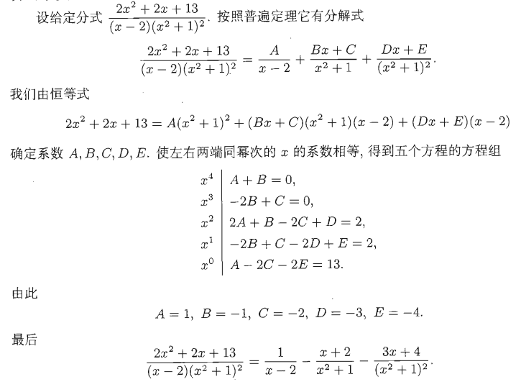

Slide 5
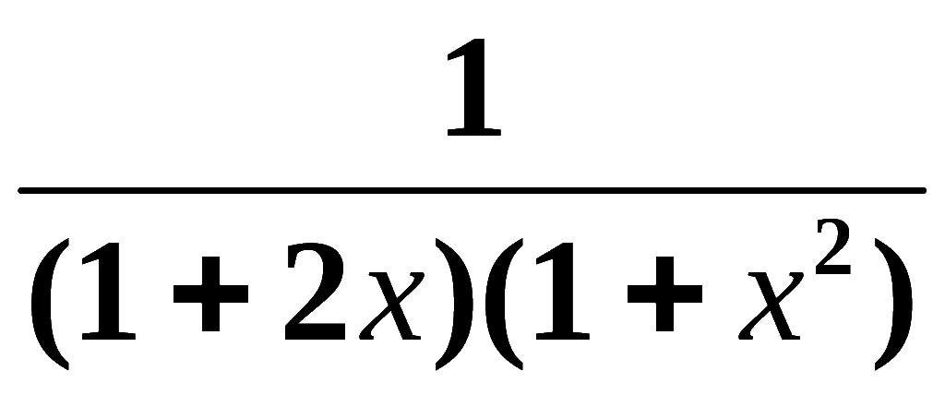
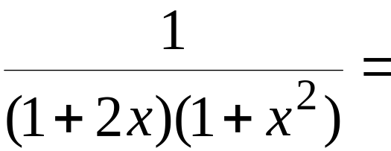
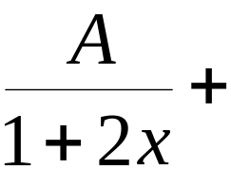
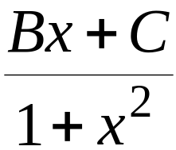
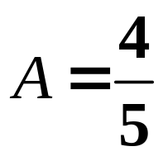
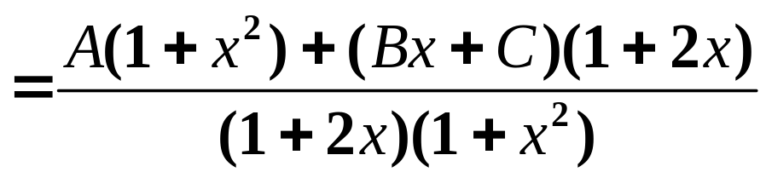
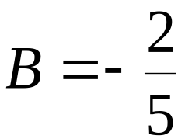
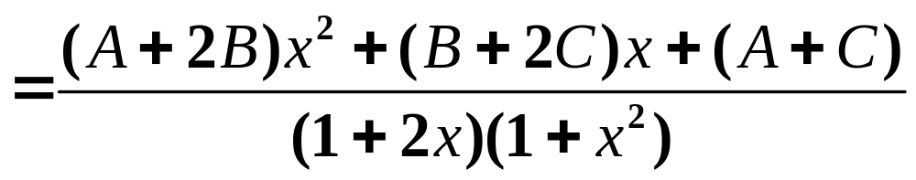
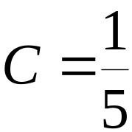
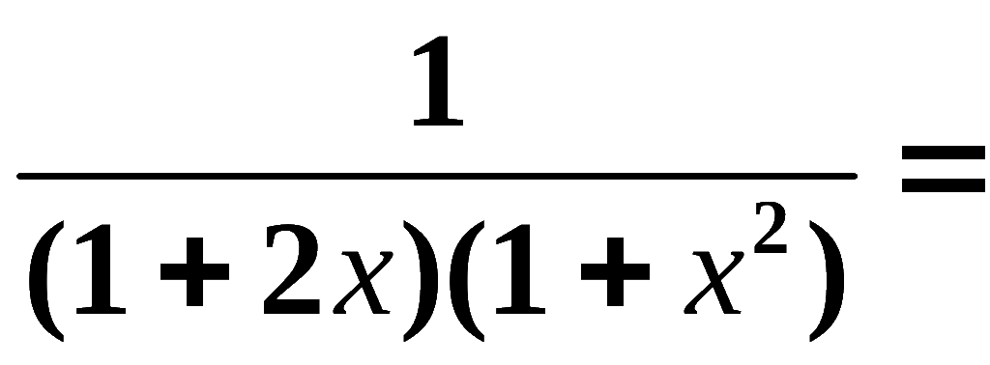
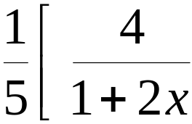
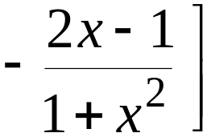
例1. 将下列真分式分解为部分分式 :
解:

Slide 6
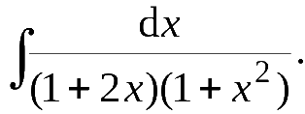
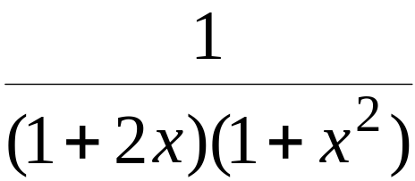
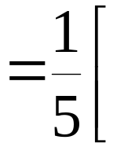
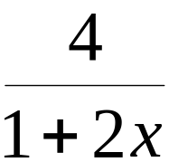
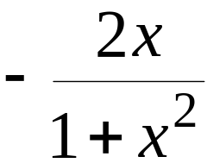
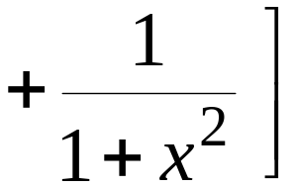
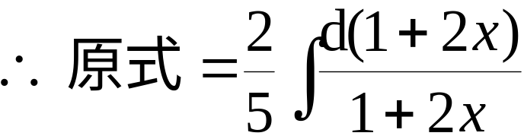
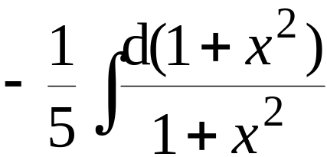
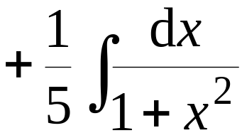
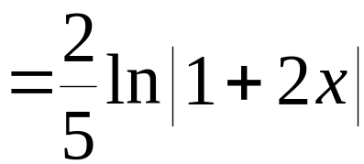
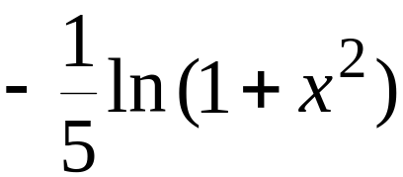
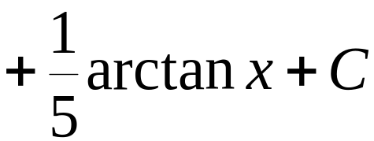
例 求
解: 已知
Notes:
运行时, 点击按钮“例1(3)”, 可显示被积函数化为部分分式的过程.

Slide 7
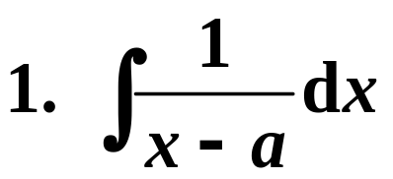
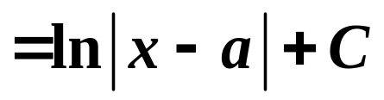
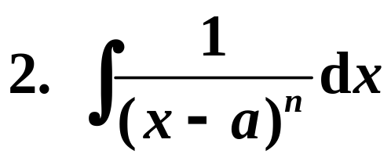
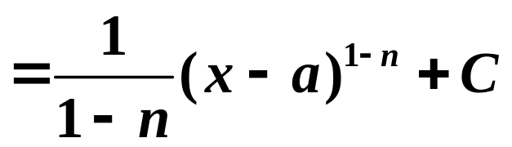
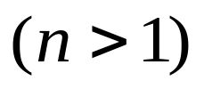
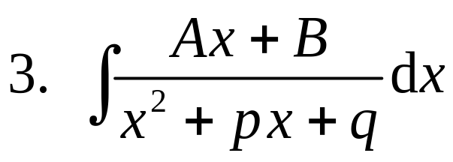
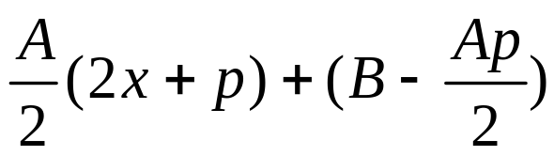
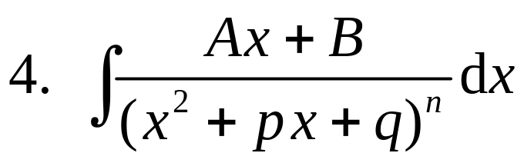
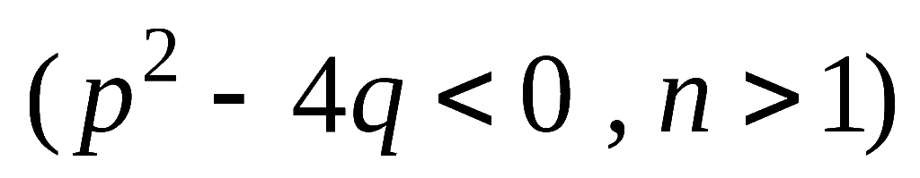
四种典型部分分式的积分:
变分子为
再分项积分

Slide 8
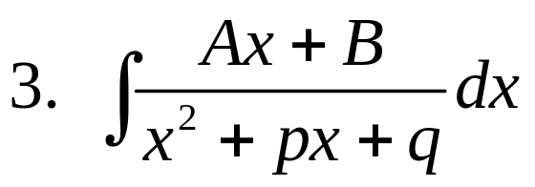
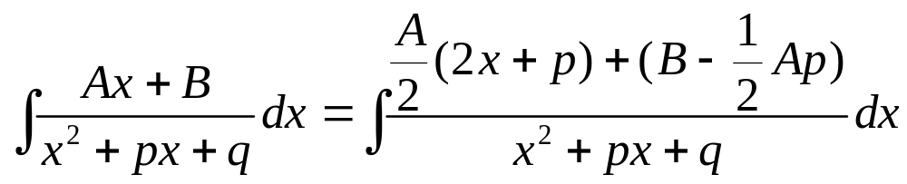
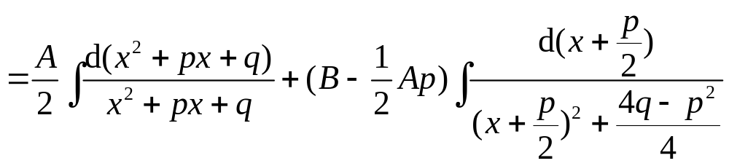
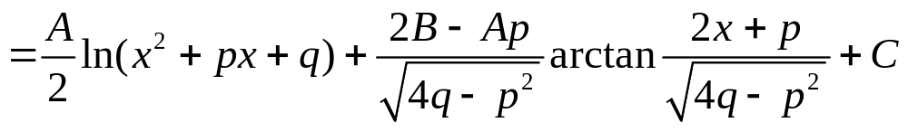
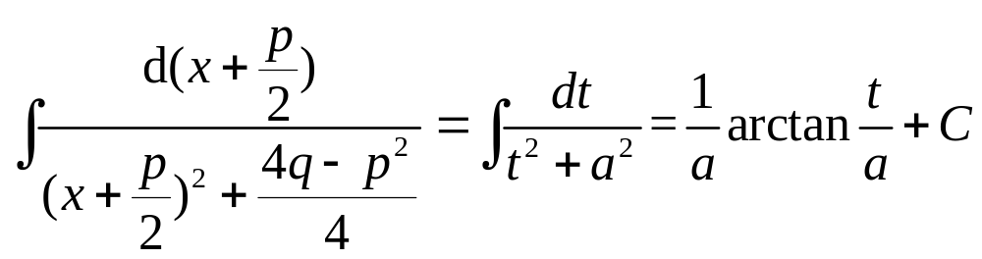
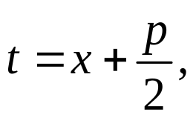
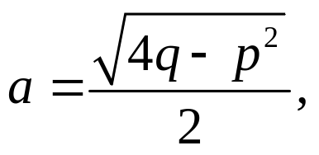
对于积分:
令

Slide 9
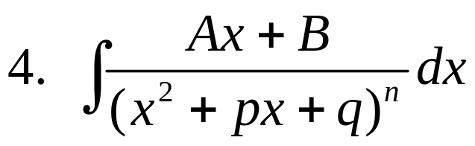
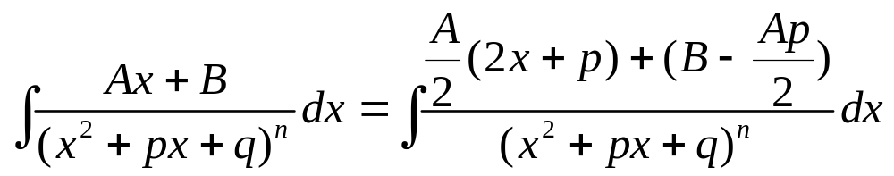





对于积分:
其中

Slide 10












求
解: 令
则
得递推公式

Slide 11









例2. 求
解: 原式
思考: 如何求
提示:
需要用到 的递推公式

Slide 12








注 将有理函数分解为部分分式进行积分虽可行, 但不一定
简便 ,
因此要注意根据被积函数的结构寻求
简便的方法.
即只要有更简便的方法，可避免用标准的分解方法.
例3 求

Slide 13









例4. 求
即只要有更简便的方法，可避免用标准的分解方法.
解:

Slide 14









例5. 求
解: 原式

Slide 15






















练习. 求
注意本题技巧
解: 原式
按常规方法较繁
Notes:
运行时, 点击“本题按常规方法解很繁”, 或按钮 “常规”, 将显示常规方法接替步骤, 并自动返回.

Slide 16





若按常规方法解:
第一步 令
比较系数定 a , b , c , d . 得
第二步 化为部分分式 . 即令
比较系数定 A , B , C , D .
第三步 分项积分 .
此解法较繁 !

Slide 17


Slide 18










二 、三角函数的积分
用之前所学方法可以处理的三角函数的积分类型
利用倍角公式降次
凑微分
积化和差公式

Slide 19



二 、三角函数的积分
三角函数有理式的积分
设
表示三角函数有理式 ,
则
令
万能代换
转化为关于t 的有理函数的积分

Slide 20










令
则

Slide 21




















例6. 求
解: 令
则
原式

Slide 22
















例7. 求
解:
说明: 通常求含
的有理式
的积分时,
用代换
往往更方便 .
此时

Slide 23








例8. 求
解法 1
原式
令

Slide 24











例8. 求
解法 2
令
原式

Slide 25











练习. 求
凑微分
解: 因被积函数关于 cos x 为奇函数, 可令
原式

Slide 26






总结一下，有以下规律：
令
令
令
令
即被积函数关于 cos x 为奇函数
令
即被积函数关于 sin x 为奇函数
被积函数含有
的有理式
时,
用代换
往往更方便 .

Slide 27







三. 某些含根式的函数的积分
被积函数为简单根式的有理式 , 可通过根式代换
化为有理函数的积分.
例如:
令
令
令

Slide 28


















例9. 求
解: 令
则
原式

Slide 29












例10. 求
解: 令
则
原式

Slide 30










例11. 求
解: 为去掉被积函数分母中的根式 , 取根指数 2 , 3 的
最小公倍数 6 ,
令
则有
原式

Slide 31








例12. 求不定积分
解:
最后将变量还原即可.
另一种情况可参考教材P160例10

Slide 32


注：并不是任何不定积分都是可以积出来的:
(并不是任何不定积分都可以表示为初等函数的形式)
例如：
等
但要注意:任何连续函数都是有原函数的.
(原函数有时要用其它形式表示)
注: 很多不定积分需要通过 Mathematica , Maple，
Mathcad等数学软件的符号演算功能求得 .

Slide 33
内容小结
1. 可积函数的特殊类型
万能代换
有理函数
三角函数有理式
分解
根式代换
三角代换
多项式及部分分式之和
简单无理函数
2. 特殊类型的积分按上述方法虽然可以积出,
但不一定
简便 ,
要注意综合使用基本积分法 ,
简便计算 .

Slide 34












思考与练习
如何用简便方法求下列积分?
解: 1.
2. 原式

Slide 35
















3.
求不定积分
分母次数较高,
可使用倒数代换.
解：
令
则
, 故

Slide 36












4. 求不定积分
解：
原式 =
前式令
; 后式配元

Slide 37








补充例题
求不定积分 其中
1.
解： 令 ，则
从而

Slide 38





2. 计算
解：被积函数的定义域为 ，所以

Slide 39





3. 计算
解：将分子拆成分母及其导数两部分的线性组合，令
解得
所以

Slide 40







4. 计算
解法1：不妨设 ，令
则
于是

Slide 41






解法2：令
则

Slide 42




解法3：

Slide 43



解法4：

Slide 44




解法5：令
则

Slide 45









5. 计算
解：
6. 计算
解：令 ，则 ，

